Slide 1

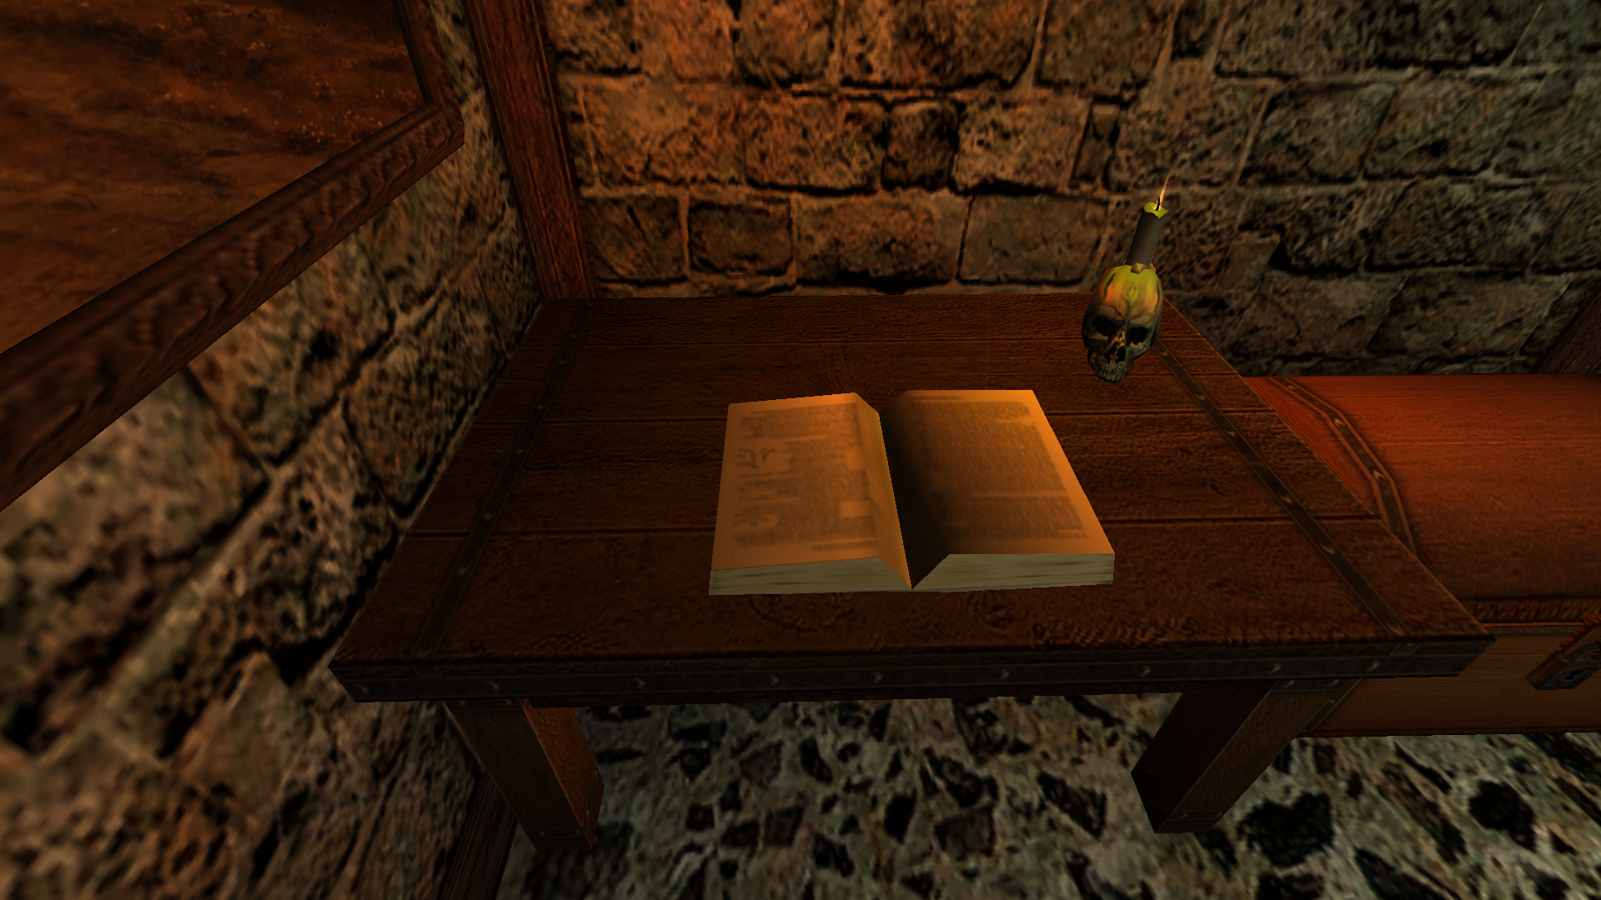
Čtenář
Kapitola čtvrtá, jež obsahuje tragický milostný příběh

Slide 2
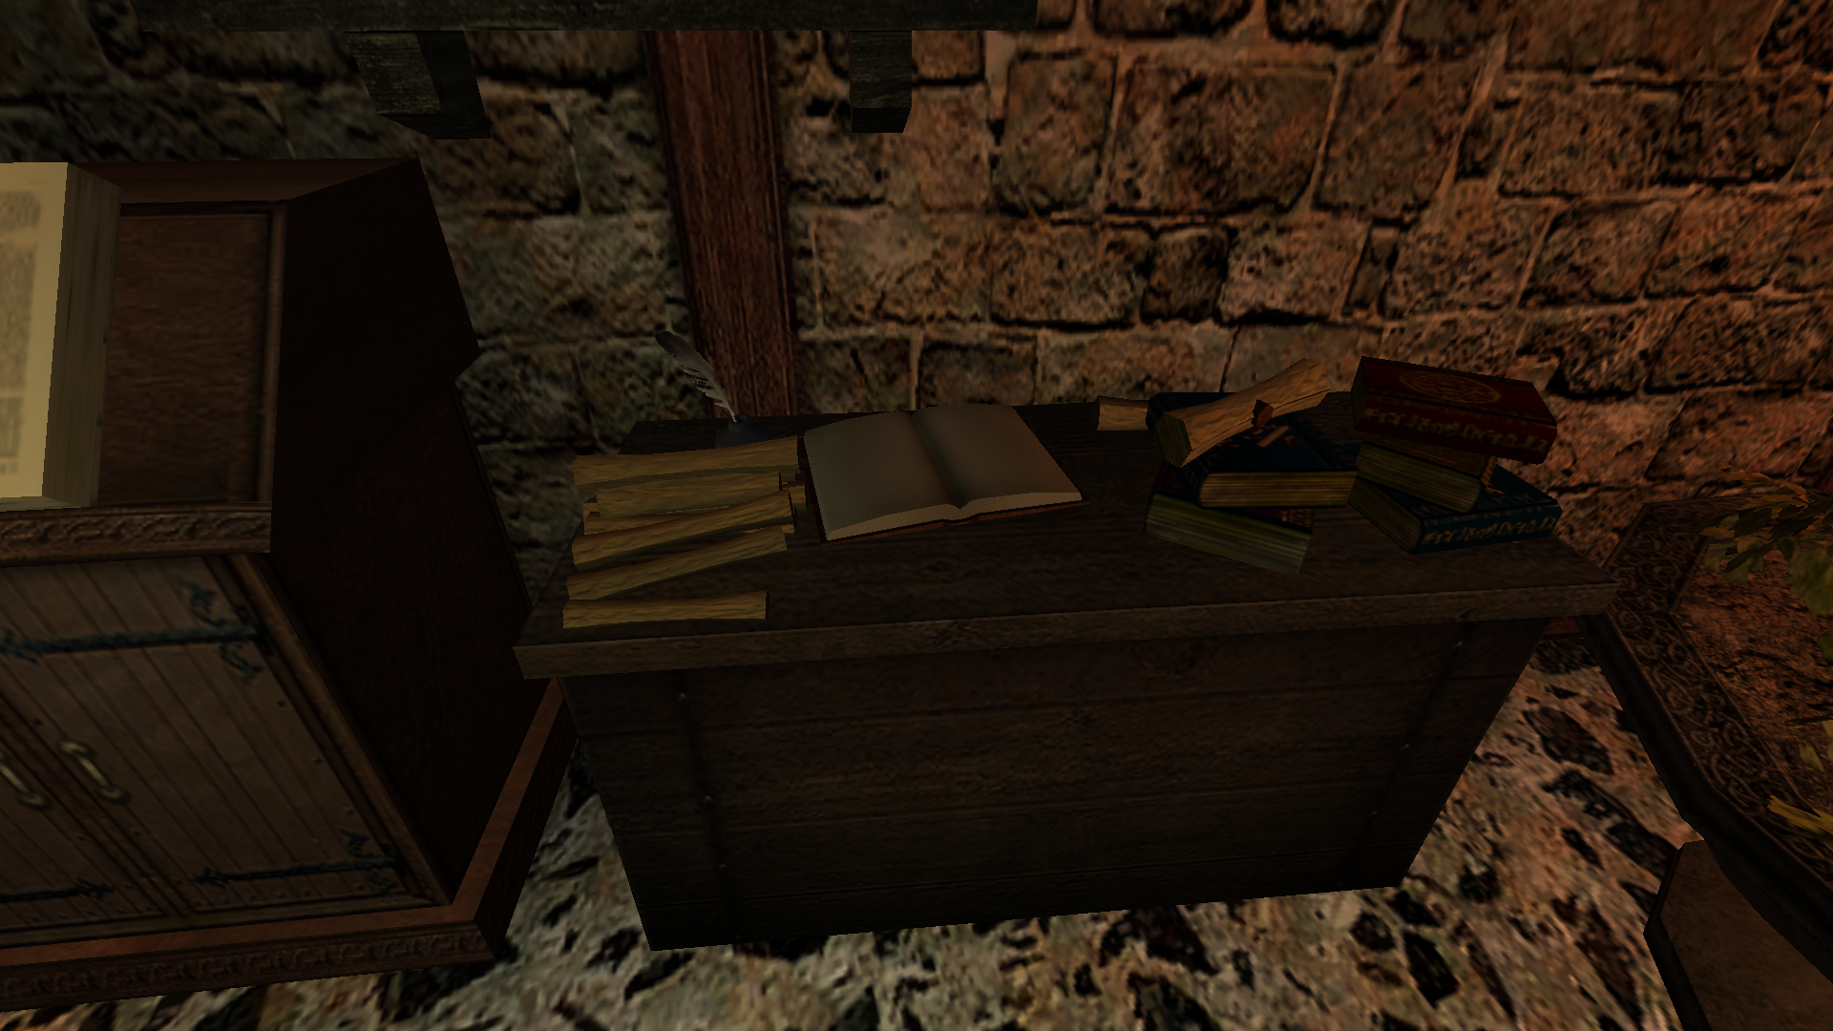
Ty encyklopedie posledně mi daly zabrat. Vůbec si nejsem jistý, co se to stalo.

Slide 3
Asi bude lepší zkusit nějaký román.

Slide 4
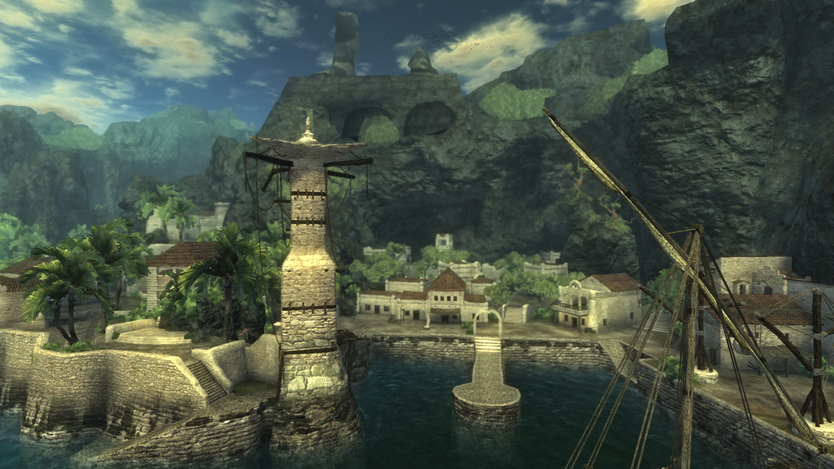
Náš příběh se odehrává v jednom nejmenovaném přístavním městě…

Slide 5
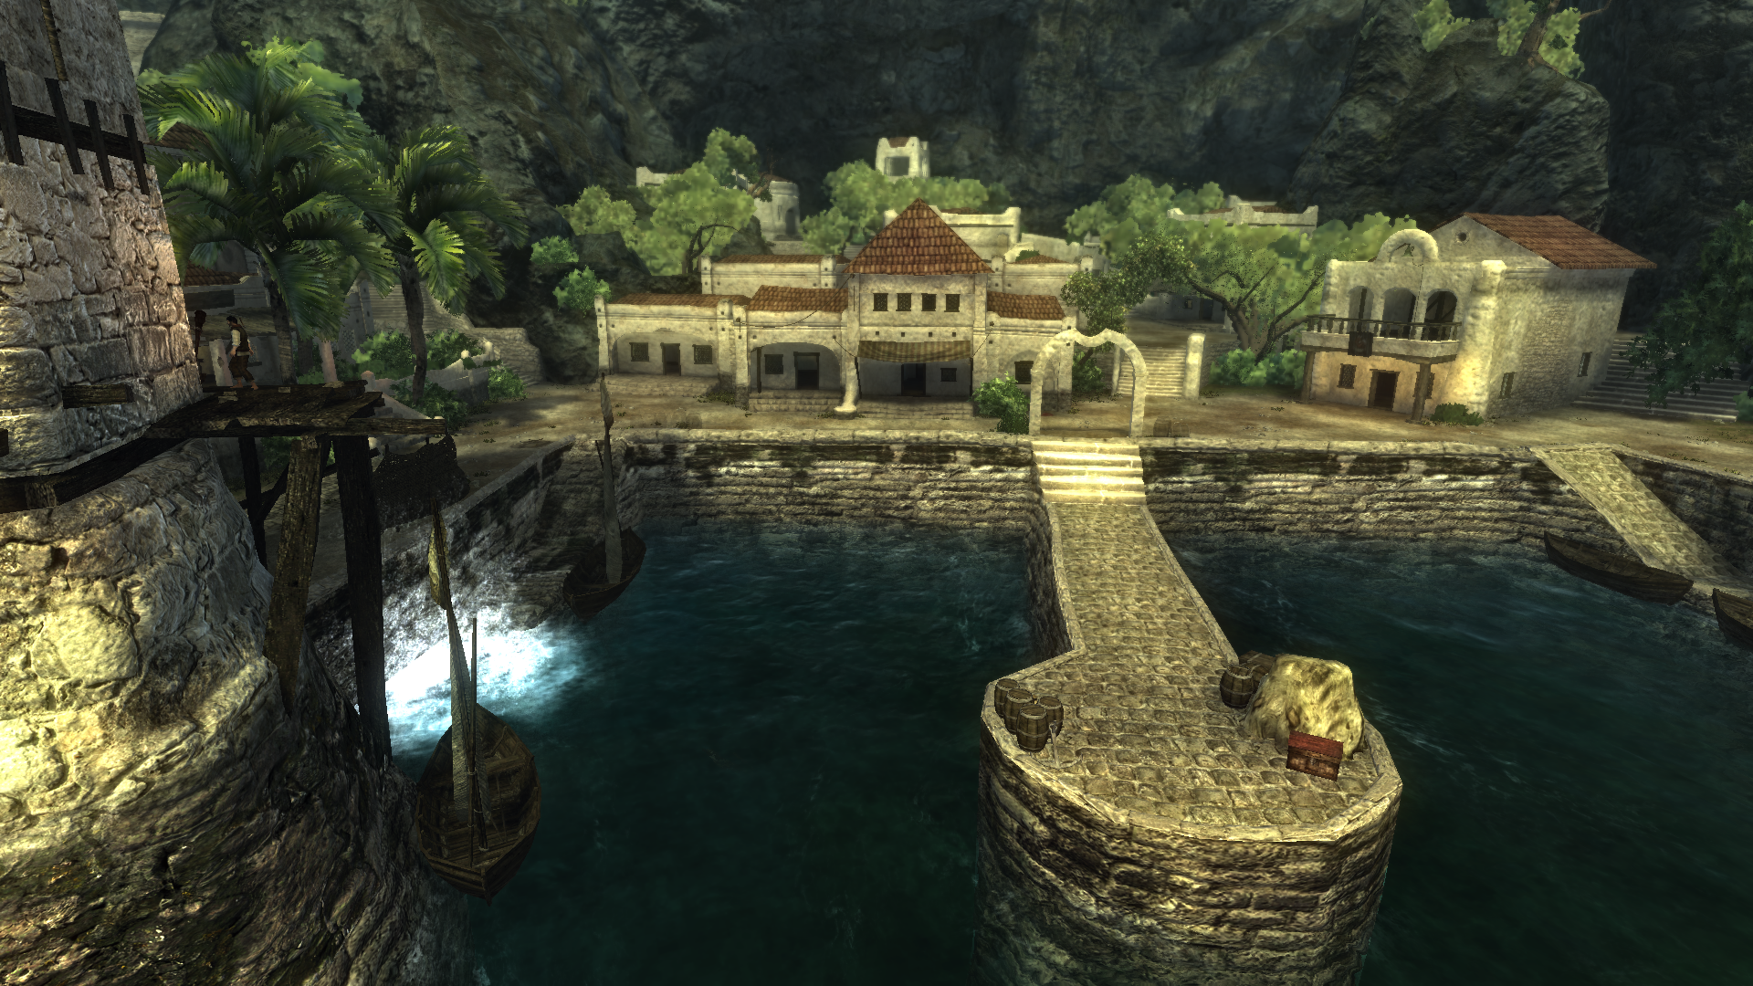
Je to příběh o tom, co se může stát, když je člověk otrokem svých tužeb…

Slide 6
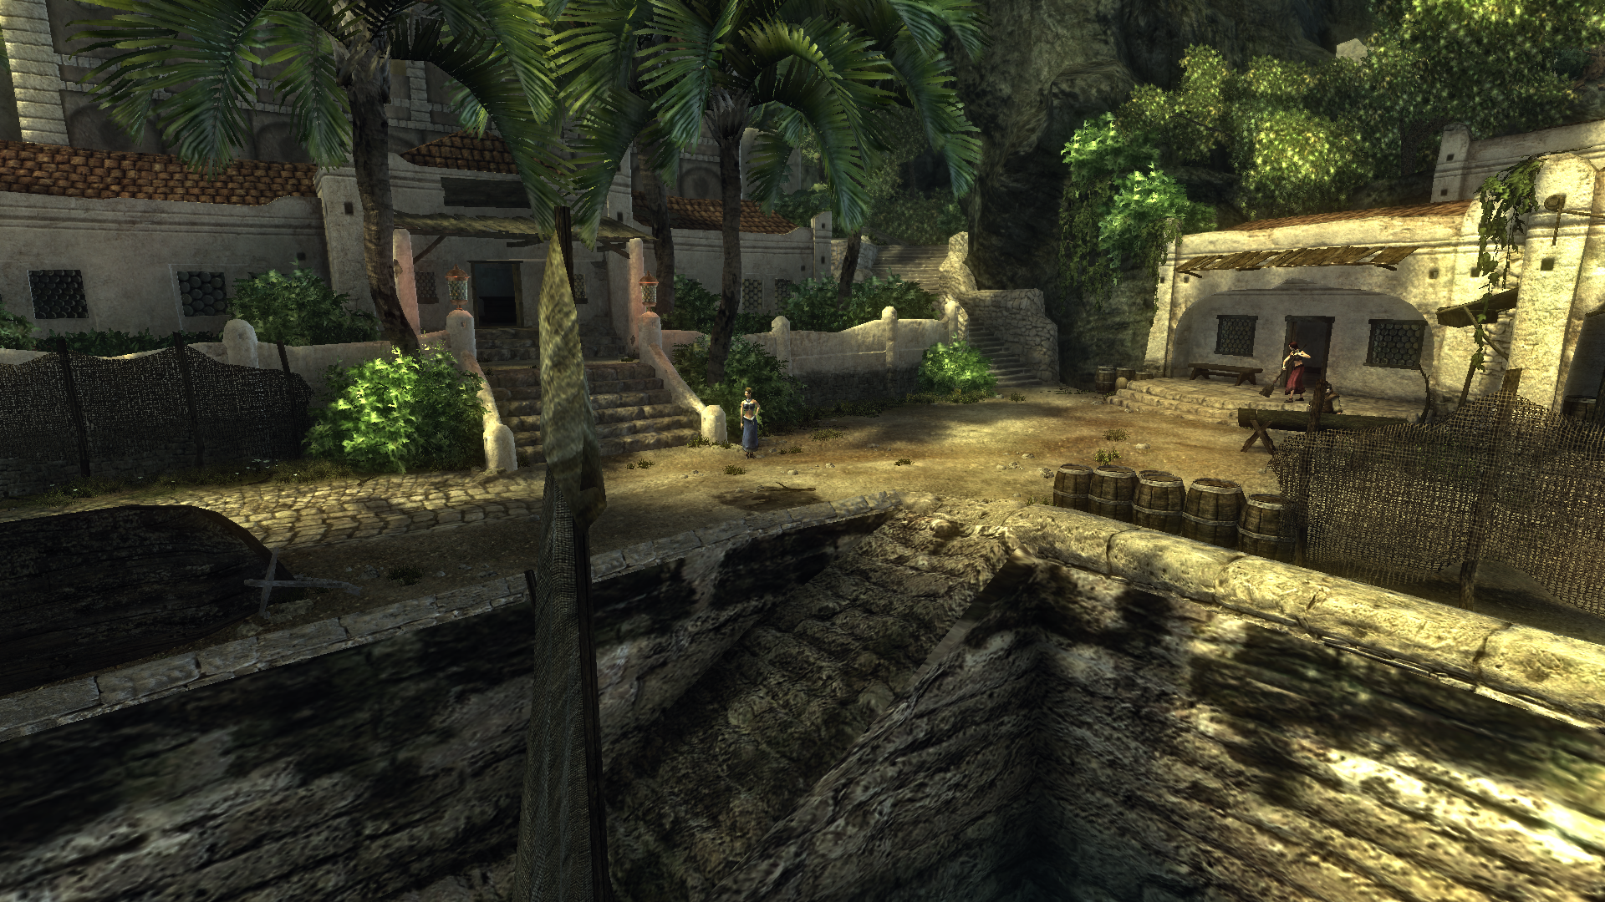
Příběh o tom, že láska je slepá, hloupá, a nerozvážná…

Slide 7
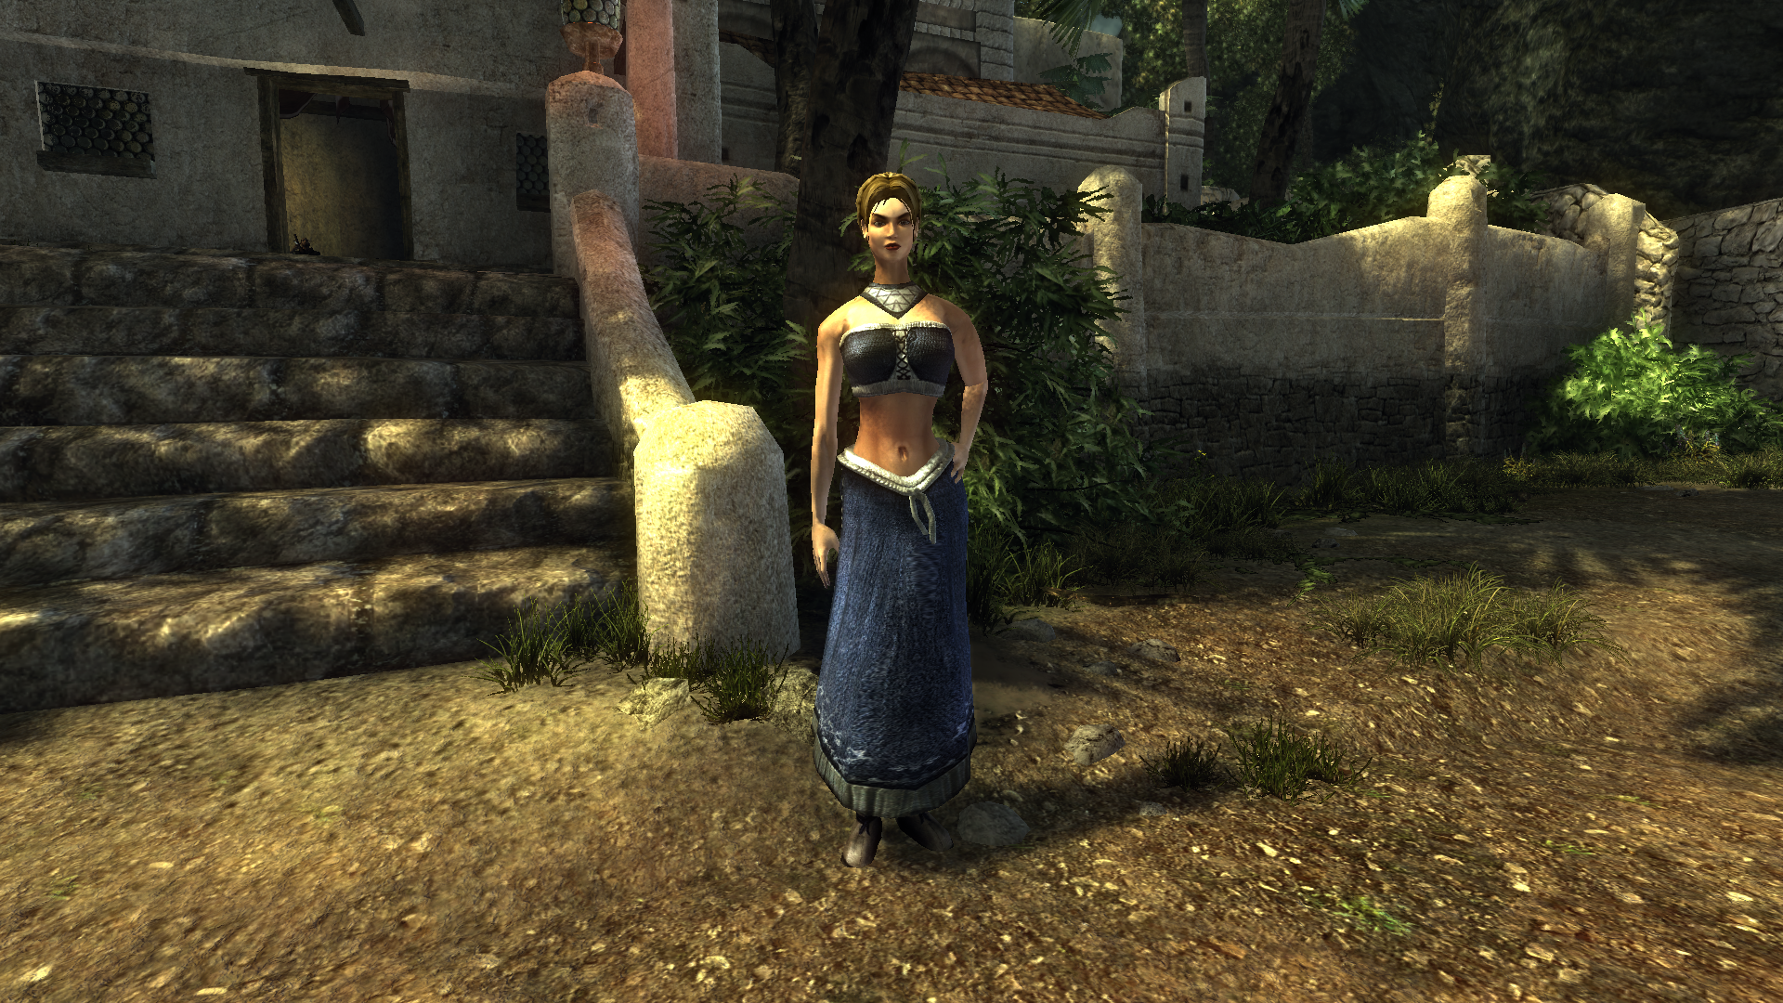
A jak už to tak v podobných příbězích bývá, za vším hledejte ženu.

Slide 8
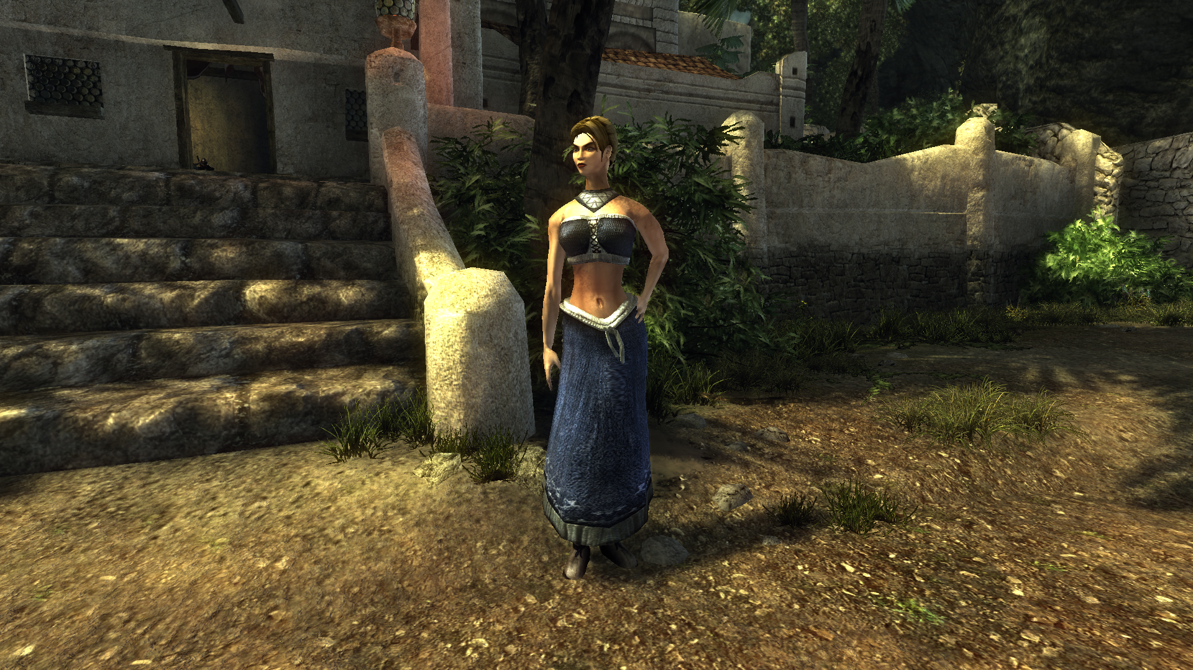
Toto je ona. Její jméno je Marina, a pracuje v chudé přístavní čtvrti tak, jak jen žena v chudé přístavní čtvrti pracovat může – jako prostitutka.

Slide 9
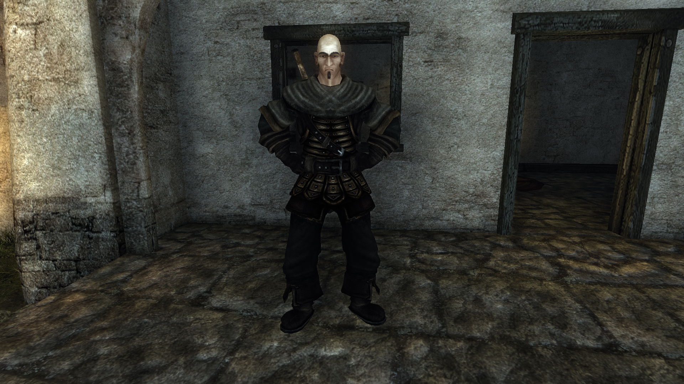
A tento mladík je Julius.

Slide 10
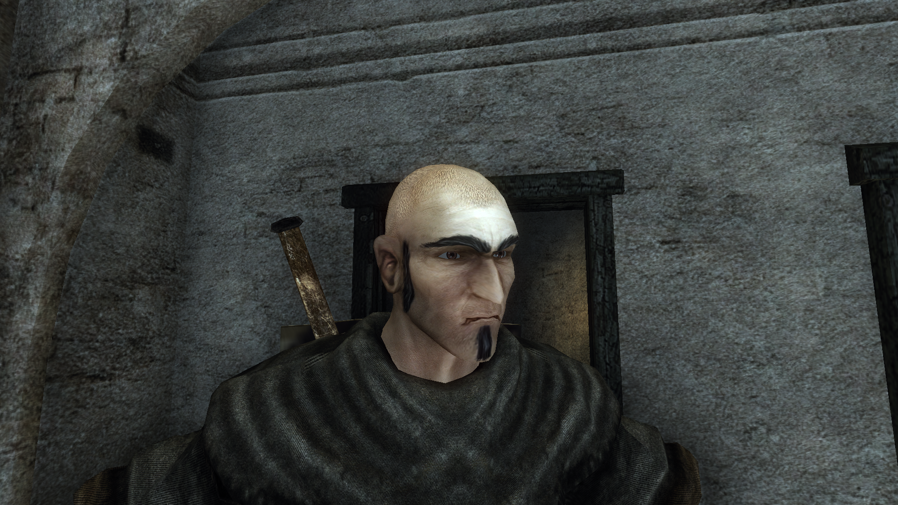
Vnímavému čtenáři netřeba cokoliv vysvětlovat. Pro ty zbylé – Julius byl jedním z těch lidí, u kterých byste krásu hledali marně. Avšak jako každý člověk toužil po lásce a intimitě…

Slide 11

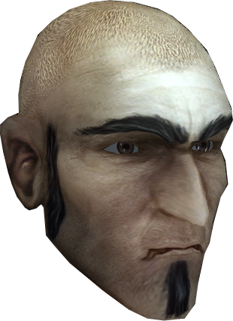
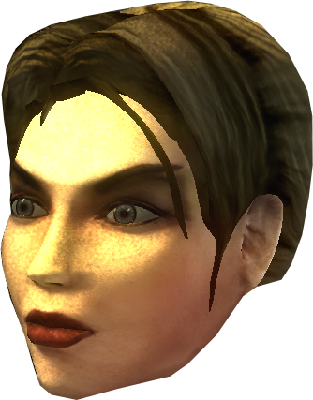
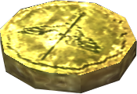
A proto úměrně svým možnostem…

Slide 12
Nelze však zapomenout, jaké měla Marina povolání. Tudíž…

Slide 13
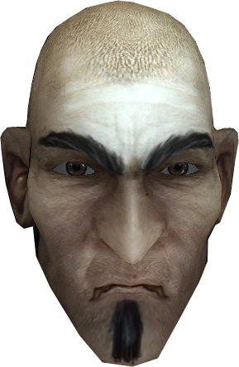
Julius byl čím dál více otrokem své žárlivosti…

Slide 14

!!!
Proto přišel s radikálním řešením…

Slide 15


Slide 16
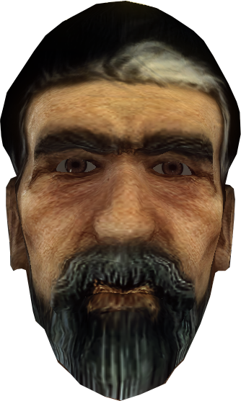

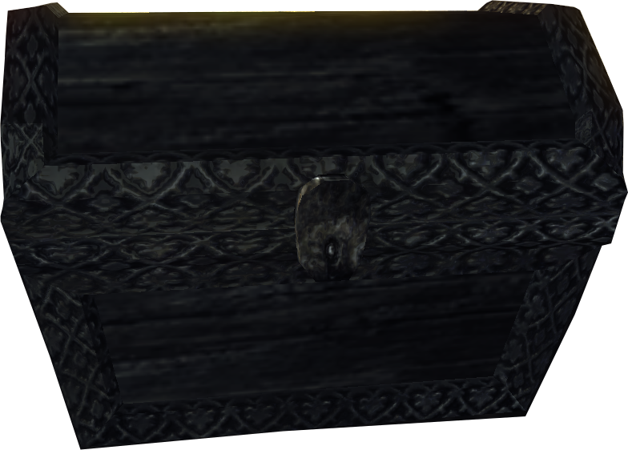
Julius doufal, že když poskytne Marině dostatek peněz, vykoupí jí ze spárů prostituce, což se nakonec stalo. Jenže sám neměl dost peněz, a tak se musel obrátit na lichváře. Zvláštní, zachránil před chudobou jiné, ale sám sebe ne.

Slide 17
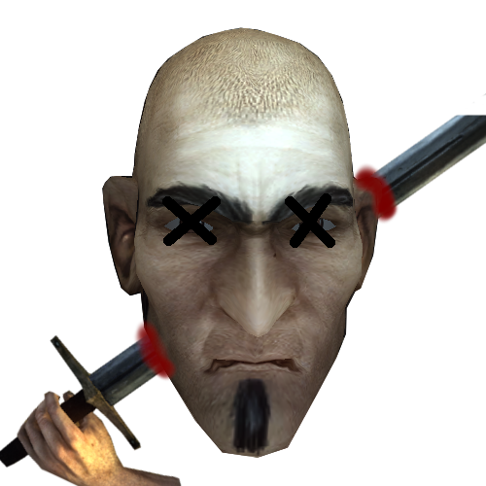
Julius si od lichváře půjčil takové množství peněz, že jej nebyl schopen splatit. A proto…

Slide 18
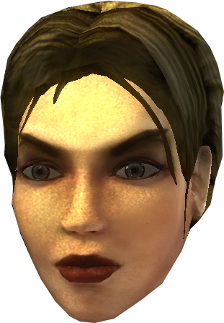
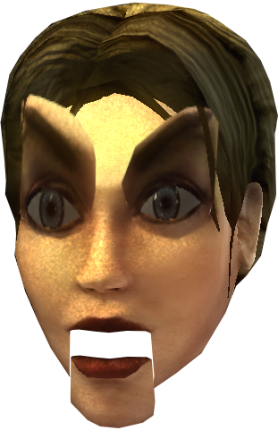
Když to Marina zjistila, zděsila se.

Slide 19
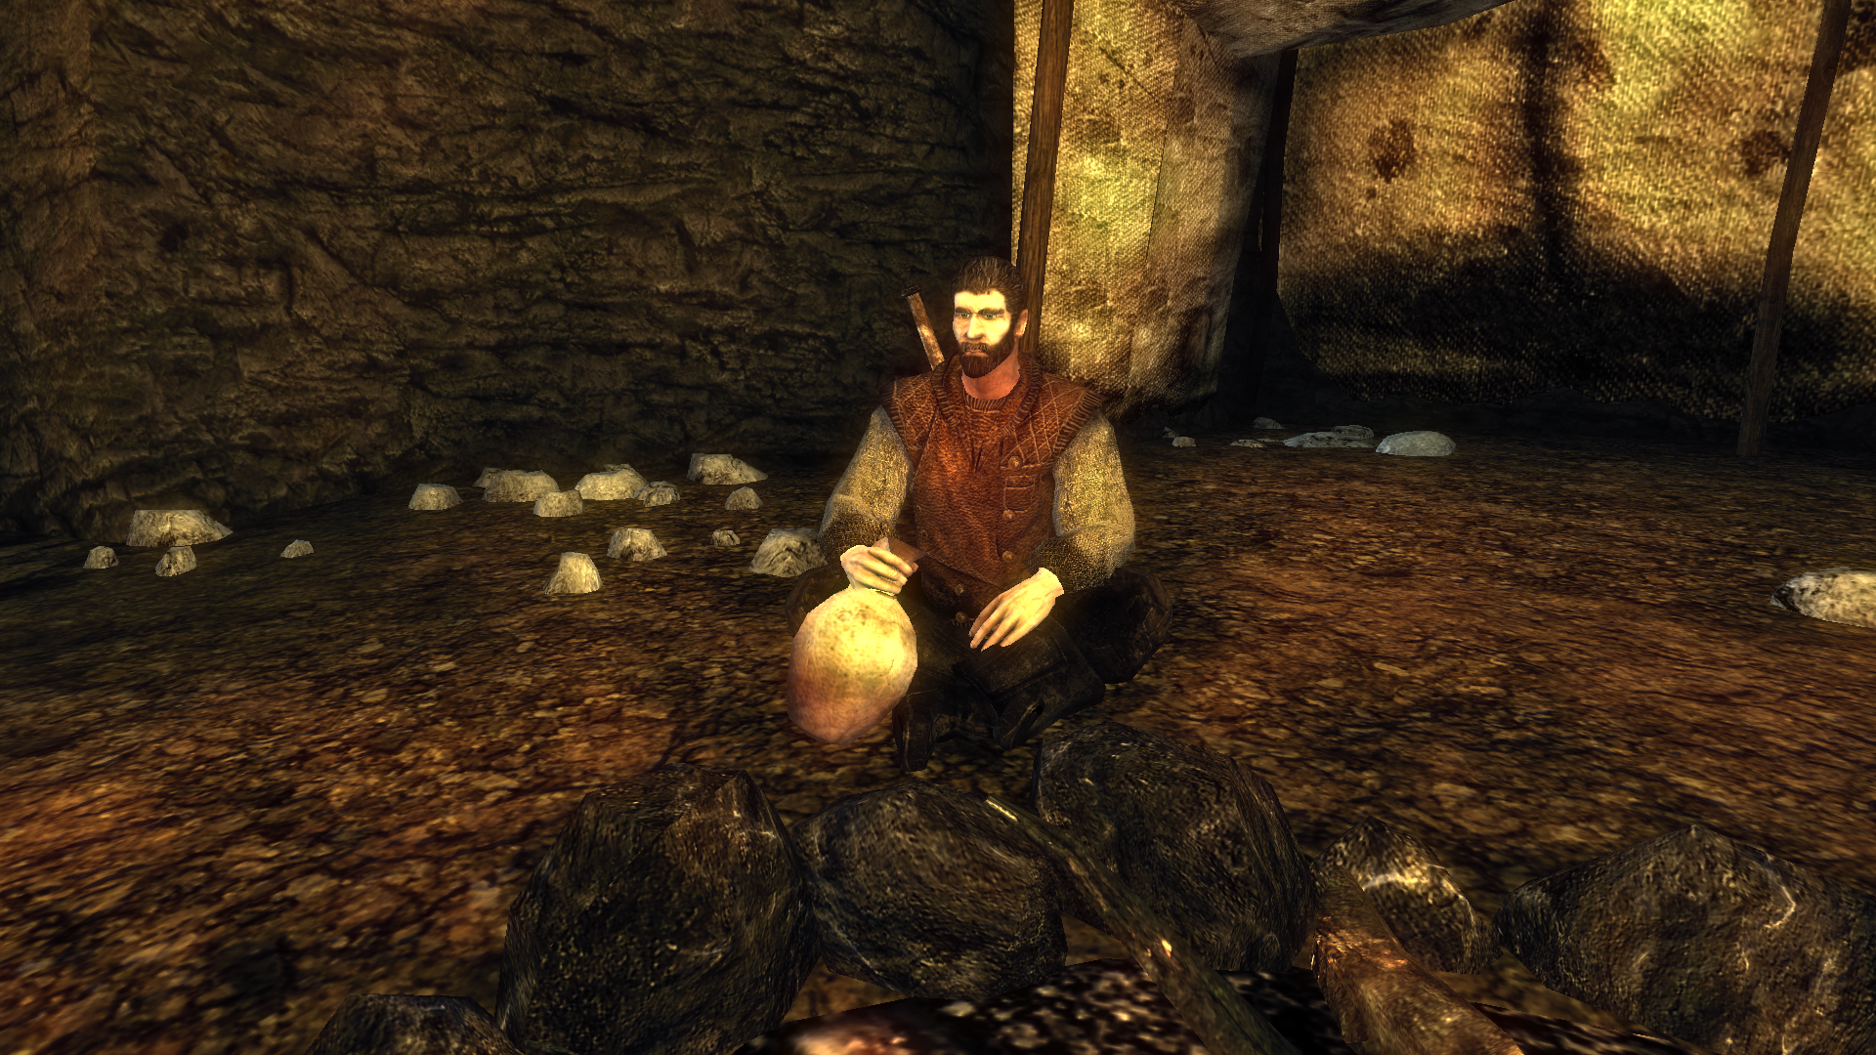
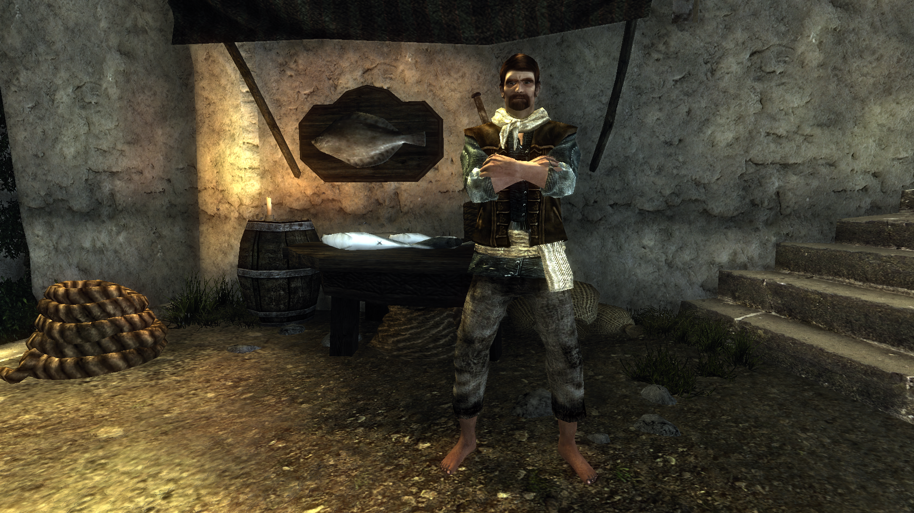
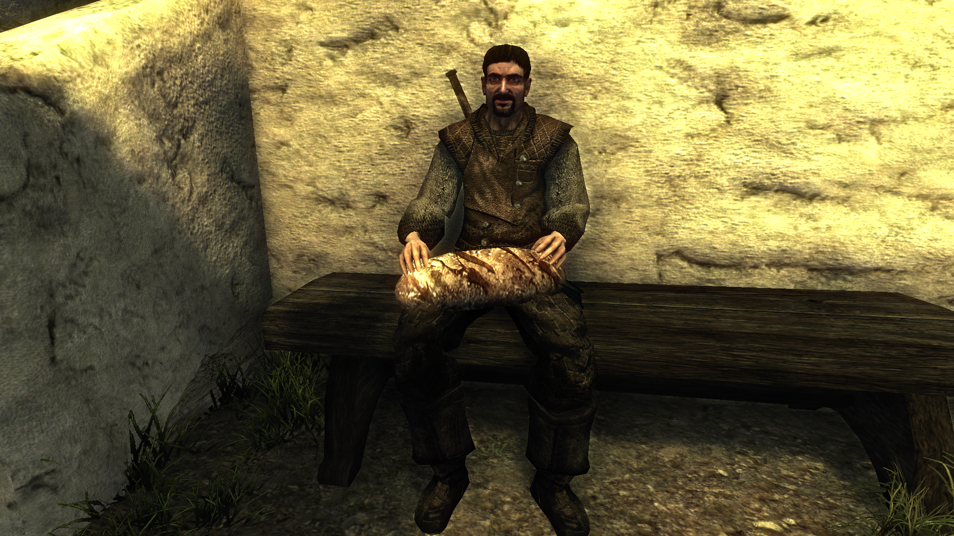
Uvědomila si, že i ona byla otrokyní svých tužeb – touhy po penězích. Aby se vykoupila ze svých hříchů, rozhodla se rozdat svůj majetek mezi chudé…

Slide 20
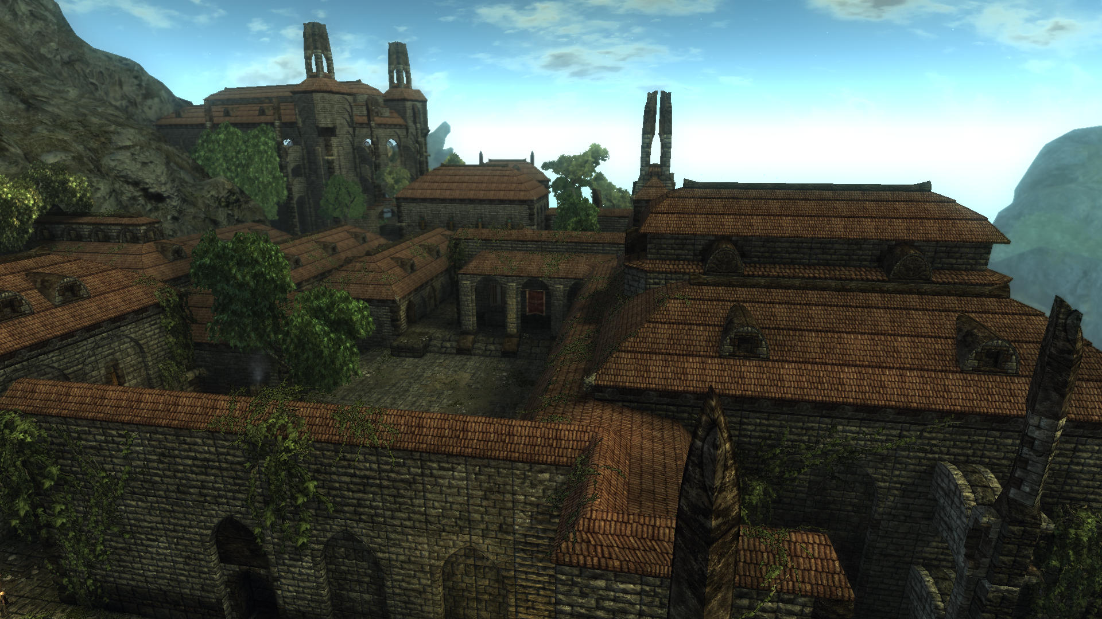
…a vstoupit do kláštera.

Slide 21
To byla ale blbost!

